Slide 1
Урок по окружающему миру
Тела, вещества, частицы. Свойства веществ.
Учитель начальных классов
ГБОУ СОШ №1344:
Манафова Заира Гададовна

Slide 2
Солнце-это…?
К) планета
П) звезда
М)спутник луны

Slide 3
Самое глубокое озеро в мире-это..?
Р) Байкал
М) Каспийское

Slide 4
Что относится к неживой природе?
А) собака
И) солнце
К) самолет

Slide 5
Какое животное нельзя увидеть в зоопарке ?
Б) Зебра
В) Белый тигр
Д) Слон
Р) Мамонт

Slide 6
Прибор для определения сторон горизонта называется:
д) Термометр
к) Барометр
о) Компас

Slide 7
Группа животных, у которых 6 ножек:
д) насекомые
е) паукообразные
к) звери
м) птицы

Slide 8
Океан у берегов Антарктиды называется:
К) Северный Ледовитый
М) Тихий
А) Южный
Н) Индийский

Slide 9
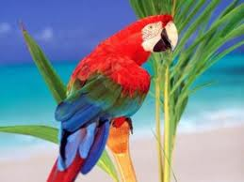
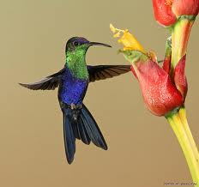
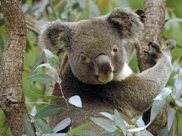
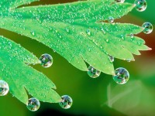
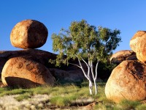
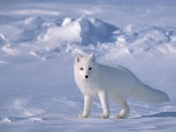
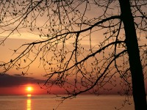
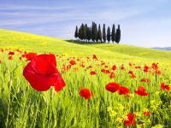
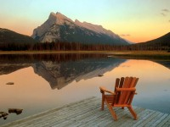
БЕРЕГИТЕ ПРИРОДУ!

Slide 10
Т е л а :
ИСКУССТВЕННЫЕ ЕСТЕСТВЕННЫЕ

Slide 11
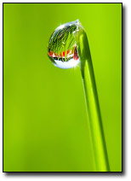
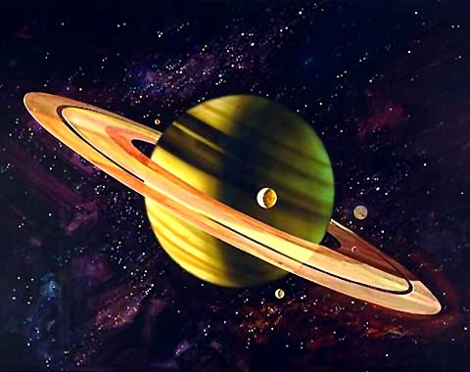
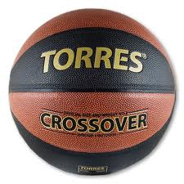
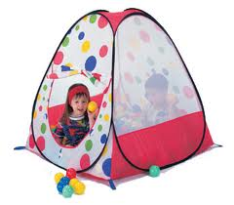
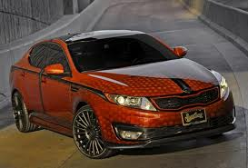
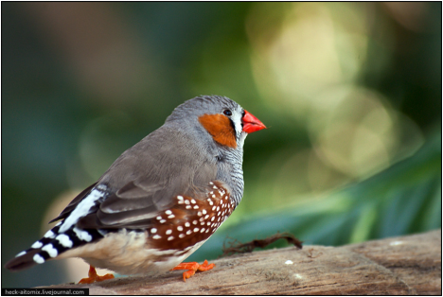
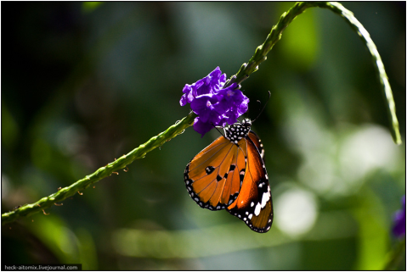
ИСКУССТВЕННЫЕ ЕСТЕСТВЕННЫЕ

Slide 12
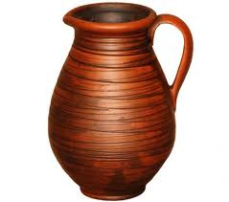
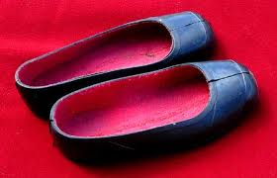
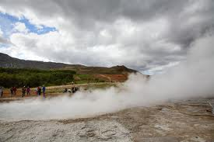
Тела состоят из веществ:
Тела: Вещества:
Глина
Резина
Вода

Slide 13
Вещества
Твердые
Жидкие
Газообразные

Slide 14
Вещества:
Твердые:
древесина, сталь, стекло
сок, вода, нефть
Газообразные:
кислород, углекислый газ, азот
Жидкие:

Slide 15
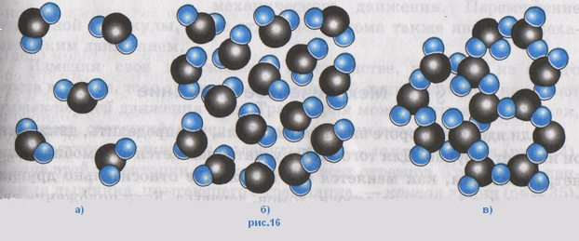
ТЕЛА
ВЕЩЕСТВА
ЧАСТИЦЫ
МОЛЕКУЛЫ ВОДЫ В СОСТОЯНИИ:
ГАЗООБРАЗНОМ ЖИДКОМ ТВЕРДОМ

Slide 16
Т Е Л А: ИСКУССТВЕННЫЕ ЕСТЕСТВЕННЫЕ
ВЕЩЕСТВА
ЧАСТИЦЫ
(МОЛЕКУЛЫ, АТОМЫ)
ЖИДКИЕ
ГАЗООБРАЗНЫЕ
ТВЕРДЫЕ

Slide 17
Спасибо за внимание!
Урок провела в 3 «А» классе:
Манафова З.Г.

